Slide 1
Вклад животных в развитие науки
Подготовил ученик 7 класса
МОУ В(с)ОШ
Кузнецов Владислав

Slide 2
Цель: Показать, какое место в жизни животные занимают в науке.
Задачи:
найти информацию по данной теме в разных источниках;
проанализировать и систематизировать полученные данные;
оформить в виде презентации.

Slide 3
Первые астронавты
В 1783 г. братья Монгольфье изобрели воздушный шар. И первыми астронавтами были: овца, утка и петух. Животные не покидали атмосферу и дали много интересных данных для науки.

Slide 4
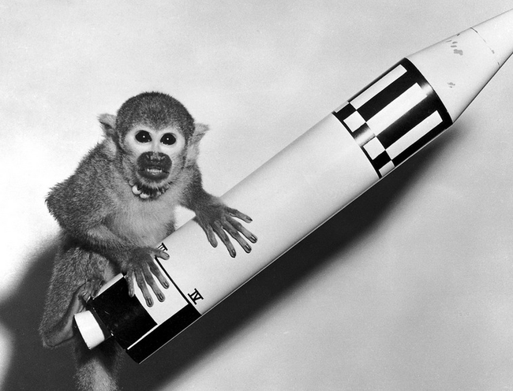
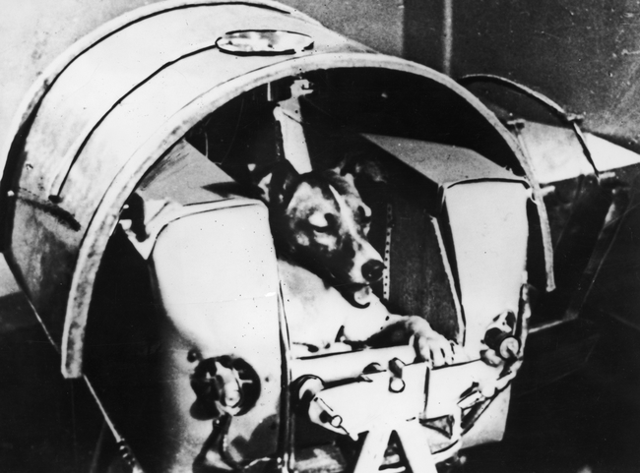
Животные-космонавты, внесшие свой вклад в развитие науки
Плодовые мухи Мартышка «Лайка»
«Альберт»

Slide 5
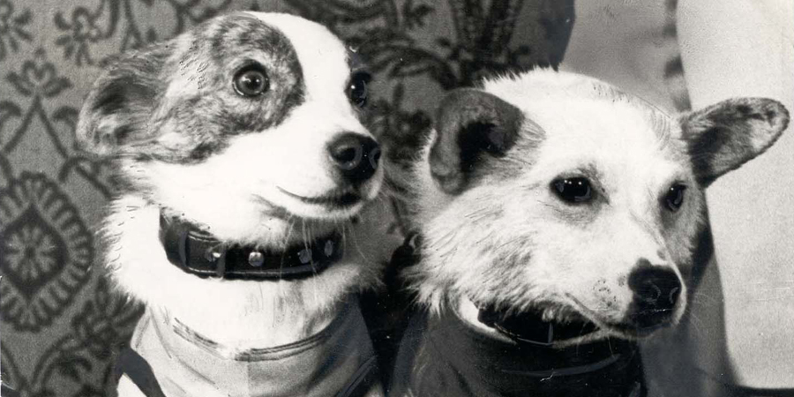
Группа животных в космосе
1959г.
2 собаки и кролик
1960г.
Белка и Стрелка
Они открыли двери в космос для человеческих экспедиций.

Slide 6
Суслики помогают космонавтам
Невесомость оказывает влияние на организм человека: астронавты, которые возвращаются из космоса, страдают от значительных проблем с мышцами и костями. Для подсказок о том, как исправить эту проблему, учёные изучают американского суслика, пушистого грызуна, который пробуждается от многомесячной спячки без заметной разницы в мышцах или костях.

Slide 7
Животные и медицина
Благодаря исследованиям с помощью обезьян, медики открыли резус-фактор – фактор совместимости крови.

Slide 8
Коровы в медицине
Коровы подарили миру первые вакцины, помогли победить старейшее заболевание – оспу.

Slide 9
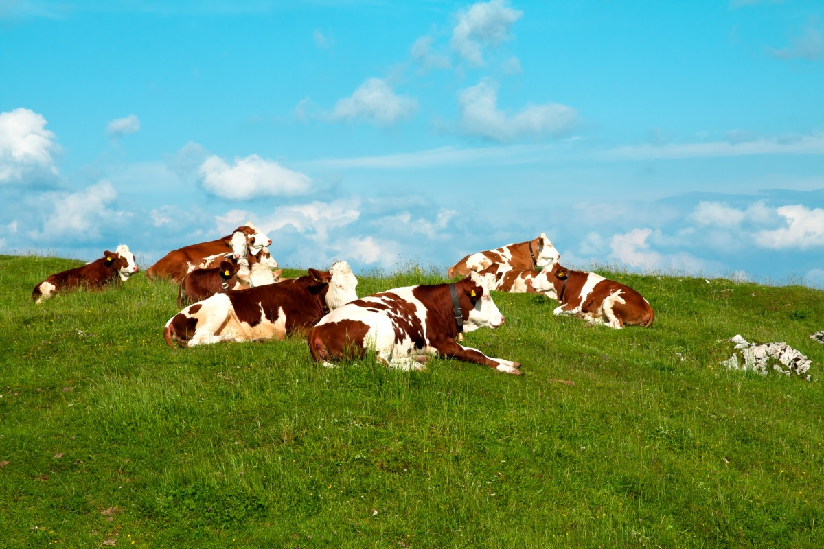
Коровы и физика
Во время отдыха коровы располагаются вдоль линии магнитного поля нашей планеты.

Slide 10
Вклад поросят в медицину
Благодаря свиньям, хирурги научились делать операции на сердце, вживлять искусственные клапаны, делать нейрохирургические операции.

Slide 11
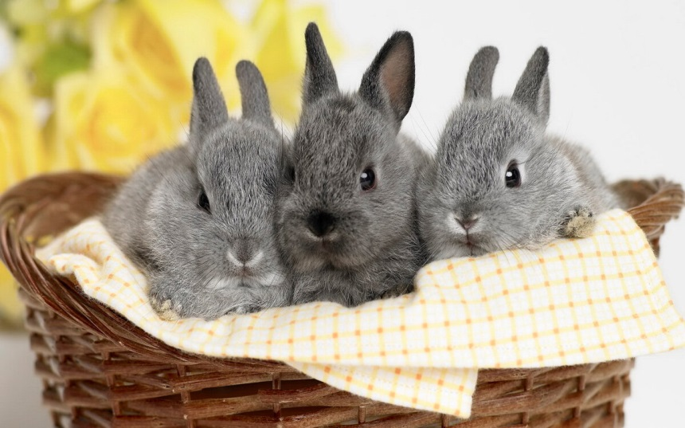
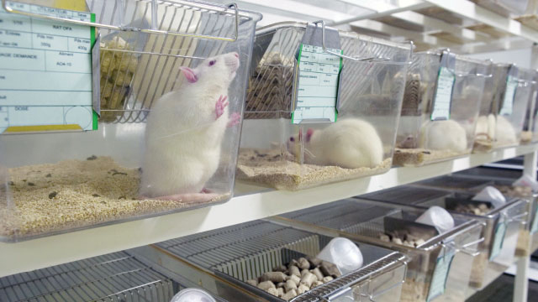
Мыши и кролики в медицине
Благодаря кроликам и мышам разработано лекарство от рака.

Slide 12
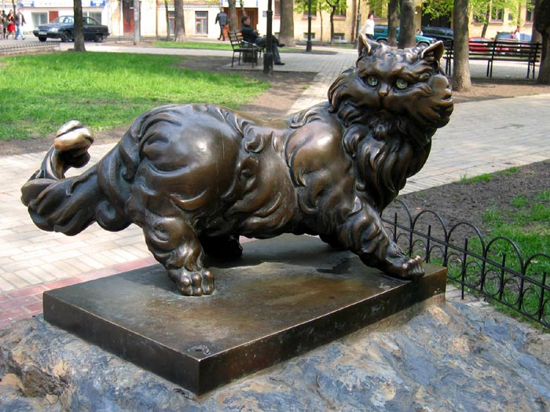
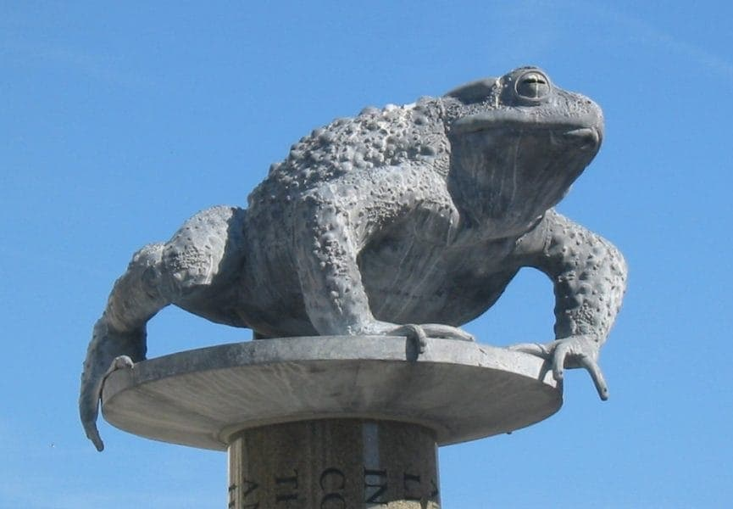
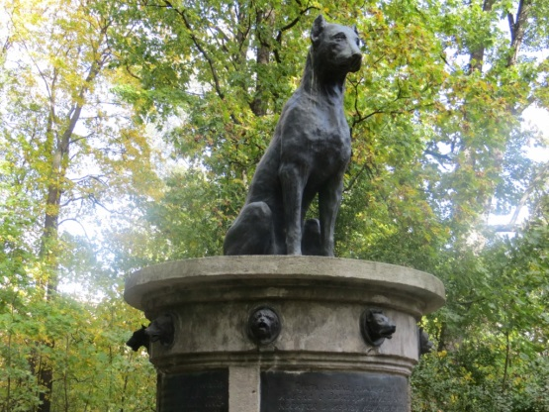
Памятники животным за вклад в науку

